Slide 1






UBND QUẬN DƯƠNG KINH TRƯỜNG TIỂU HỌC ANH DŨNG

Slide 2

Luyện tập
Luyện tập
Luyện tập

Slide 3

Bài 1: Đọc các số sau rồi cho biết chữ số 8 ở mỗi số thuộc hàng nào, lớp nào.
16 182
538 772
800 000
32 238

Slide 4
Hàng chục
Mười sáu nghìn một trăm tám mươi hai.
16 182
Lớp đơn vị

Slide 5
Hàng nghìn
Năm trăm ba mươi tám nghìn bảy trăm bảy mươi hai
538 772
Lớp nghìn

Slide 6
Hàng trăm nghìn
Tám trăm nghìn
800 000
Lớp nghìn

Slide 7
Hàng đơn vị
Ba mươi hai nghìn hai trăm ba mươi tám
32 238
Lớp đơn vị

Slide 8


Bài 2: Chọn câu trả lời đúng.
Số nào dưới đây thoả mãn các điều kiện:
- Gồm các chữ số khác nhau;
- Không chứa số 0 ở lớp đơn vị
- Chứa chữ số 5 ở lớp nghìn
500 374 B. 207 495
C. 371 905 D. 405 239

Slide 9
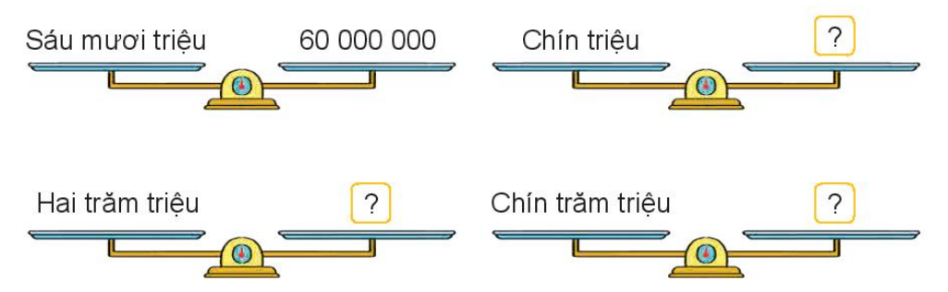
Bài 3: Số?
9 000 000
200 000 000
900 000 000

Slide 10
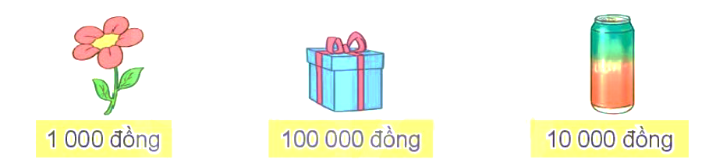
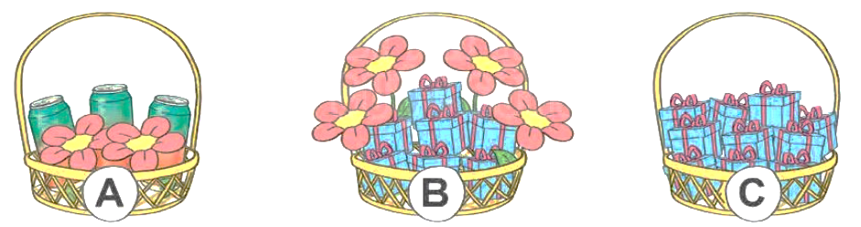
Bài 4: Giá tiền của mỗi món hàng được cho như hình dưới đây.
Mỗi giỏ quà có giá bao nhiêu tiền?

Slide 11
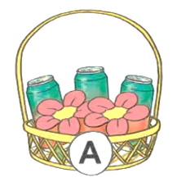
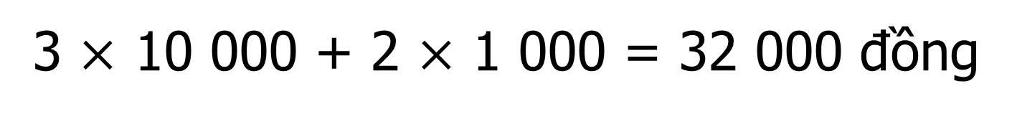
Giỏ A: 3 lon nước, 2 bông hoa
3 $×$ 10 000 + 2 $×$ 1 000 = 32 000 đồng

Slide 12
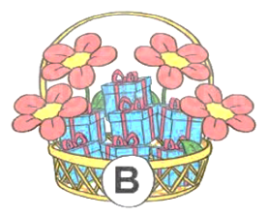
Giỏ B: 7 hộp quà, 4 bông hoa
7 × 100 000 + 4 × 1 000 = 704 000 đồng

Slide 13
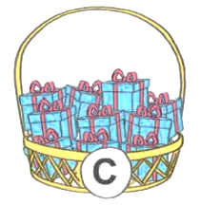
Giỏ C: 10 hộp quà
10 × 100 000 = 1 000 000 đồng

Slide 14
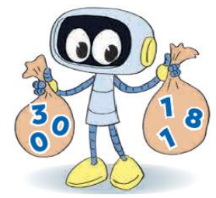
Bài 5: Hãy lập một số chẵn có sáu chữ số thoả mãn các điều kiện:
- Lớp nghìn gồm các chữ số 0, 0, 3;
- Lớp đơn vị gồm các chữ số 8, 1, 1.
Ở lớp nghìn, để số có 6 chữ số thì số hàng trăm nghìn không thể là 0.
Ở lớp đơn vị, để số cần tìm là số chẵn thì quan sát số nào là số chẵn, số đó sẽ đứng ở hàng đơn vị.
300 118

Slide 15


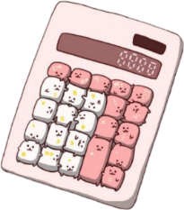
Chuẩn bị
bài sau
Hoàn thành
bài tập

Slide 16


